Slide 1
109年臺閩地區公立國民中小學及幼兒園教師介聘他縣市服務作業說明會
國中科王郁媚(#3041)
特教科吳柏緯(#3076)

Slide 2
請各校教師及人事主任…
填申請表：請先詳閱A3背頁之「填表說明」
積分疑問：請詳閱「積分審查參考原則」
臺閩介聘網站操作： https://tas.kh.edu.tw
請務必先看「訊息公告」之各項內容。

Slide 3
請各校教師及人事主任…
介聘諮詢專線與積分審查：
鳳翔國中吳秀玲主任(7929337#51)
壽山國中陳天雄主任(5519150#51)
五福國中葉芊彣主任(2223036#51)
文山高中伍美靜主任(6963008#620)

Slide 4
節能省紙
本次會議檔案可至
局網/各式表單/國中教育科/國中人事業務/教師介聘項下下載

Slide 5

重要作業日程

Slide 6
109年市內介聘
日期 | 內容
4月15日 | 提報班級數、學生數、各科教師缺額及超額(含總超及單超)狀況 (超額作業依據)
4月16日 | 提報可開列原住民、身心障礙及偏遠地區學校介聘缺額
4月16~20日 | 各校登錄參加市內介聘教師基本資料 備註:請各校人事主任確實登打相關資料，4/20後除基本資料外，其他不得更改。
4月20日~5月5日 | 參加市內介聘教師上網登錄資料、服務學校審查及選填志願學校
4月24日 | 局公告預估超額(含總超及單超)教師之科目及名額、開列超額、原住民、身心障礙及偏遠地區學校介聘缺額

Slide 7
109年市內介聘
日期 | 內容
4月27日 | 各校提報暫留原校及超額(含總超及單超)教師名單、超額回任名單
5月1日 | 局公告超額(含總超及單超)教師之科目及名額
5月2日 | 辦理總額超額、單科超額、原住民、身心障礙、自願服務偏遠地區學校教師介聘，並公告介聘結果(福山國中)。
5月4日 | 局公告市內教師介聘缺額
5月8日 | 市內教師介聘積分審查(福山國中)
5月11日 | 局公告市內教師介聘結果

Slide 8
109年臺閩介聘
日期 | 內容
4月21日~30日 | 教師上網填報，將表件送校內審查完畢。
5月6~7日中午 | 積分審查作業 (地點：紅毛港國小)
5月8~15日 | 局上網登錄缺額
5月26日 | 介聘結果上網公告，請教師、學校上網查看，不另函通知
5月26日~ 6月1日 | 學校通知外縣市調入教師參加教評會審查
6月2日 17:00之前 | 學校將審查結果報局。如有審查未通過結果並應另以書面 敘明理由通知該調入教師及原服務學校、機關。 教師反悔截止日：6月2日。
6月17日 | 各縣市臺閩介聘確認會議
6月24日 | 學校通知調入教師報到

Slide 9
介聘要點說明
介聘法源
1、國民中小學校長主任教師甄選儲訓及介聘辦法
（107年6月8日臺教授國部字第1070022228B號函）
2、109年臺閩地區公立國民中小學暨幼兒園教師介聘他縣巿服務作業要點

Slide 10
基本條件
1.現任國民中小學暨幼稚園編制內合格教師，且無下列各款情事之一者：
（1）教師法第十四條第一項各款情事之一。
（2）涉校園性侵害、性騷擾或性霸凌事件，尚在調查階段。
（3）已進入不適任教師處理流程輔導期及評議期。
（4）92年8月1日師資培育公費助學金及分發服務辦法修正施行後入學之公費學生，於義務服務期間，不得介聘。
（5）保送或保障入學之教師，在該地區以服務滿規定期限者。

Slide 11
服務條件
★105年8月1日後，需實際服務滿6學期
★補充：留職停薪教師符合上述規定，
並經主管教育行政機關核准於介聘生
效日期(8月1日)回職復薪。

Slide 12
服務條件
★服務條件之年資採計
除申請教師年資採計至當年7月31日止外，
餘一律採計至開放教師上介聘網站填報資
料截止日(4/30)，並應檢附正本及影印本各一份。
★教師參與臺閩介聘和市內介聘須在現職服
務學校實際服務滿六學期(如介聘到他校再
介聘返回者，以返回後之年資計算)
★留職停薪計算

Slide 13
依據法令
國民中小學校長主任教師甄選儲訓及介聘辦法第15條
高雄市立國民中小學教師介聘作業要點第九點
各年度教甄簡章

Slide 14
原報到類別/ 參加介聘類別 | 臺閩介聘 | 市內介聘
聯合教甄分發 至現職學校 (學校自辦教甄除外) | 需滿六學期 | 需滿六學期 ★[原民教師於原民(地區)學校需滿7年，始得介聘非原民(地區)學校] ★[偏遠地區學校之公費生或甄選教師，需滿6年，始得介聘非偏遠地區學校]
臺閩、市內介聘 至現職學校 (超額介聘除外) | 原則六學期 但書四學期 | 需滿六學期

Slide 15
留職停薪服務條件及積分核給
 | 類別 | 服務條件 | 積分核給
1 | 服兵役(義務役) | V | V
2 | 服兵役(志願役) | X | X
3 | 育嬰 | V | V
4 | 進修、侍親等其他原因 | X | X

Slide 16
教師借調教育部、各縣市教育局 (處)或商借至海外台灣學校服務，其借調或商借年資
項目 | 內容 | 採計與否
服務條件 | 現職教師在同一學校實際服務滿六學期以上。 | 採計
積分核給 | 在本縣國民中小學暨幼兒園連續服務，每滿一年給二分 | 採計
積分核給 | 在本縣偏遠地區國民中小學暨幼兒園連續服務，每滿一年加給一分 | 不採計
積分核給 | 在本縣特殊偏遠地區國民中小學暨幼兒園連續服務，每滿一年加給二分 | 不採計
積分核給 | 在本縣極度偏遠地區國民中小學暨幼兒園連續服務，每滿一年加給三分 | 不採計

Slide 17
介聘科類別
依其登記科別計19科及專任輔導教師(僅限現任各縣市專任輔導教師之間進行介聘)
特殊教育類計20類(新增生物資賦優異類)。

Slide 18
現應聘及非現應聘科類別限制
 | 臺閩介聘
多張證書 | 最多可申請同一教育階段三種介聘科類別
任教限制 | 1.現應聘任教科類別： 當年度應聘任教事實，未有節數限制，應出具證明 (服務 證明或聘書)。 2.非現應聘任教科(類)別： 須取得該介聘科（類）別專長教師證後，同級公立學校該 科(類)別最近三年內任教一年以上之證明文件(當年度每週 應授正式課程時數二分之一以上)。 3.以資賦優異類教師合格證書提出介聘至同一教育階段學校 資優班，得免提出最近三年內任教一年以上之證明文件。
※申請教師在調出時，以原服務學校聘其擔任之科(類)別供
其他教師調入。

Slide 19
積分審查

Slide 20
積分核給基本原則
為維持教師介聘他縣(市)服務作業之公平性，並避免申請人以高分低報方式參加介聘，各校及縣(市)教育局(處)應確實審核申請介聘教師之服務年資及考績積分，不得有故意低報情事，否則得拒絕其申請。
積分採計以同級公立學校之間為限。
偏遠、特殊偏遠及極度偏遠地區之學校，以各級主管教育行政機關核定有案者為限，並以各學年度之核定學校類型為採計基準核給分數。惟107學年度始改變學校類型者，得以106學年度(含)以前核定之學校類型為採計基準核給分數(從優)。

Slide 21
臺閩介聘
積分項目-請詳閱「積分審查原則」!
介聘原因積分(90)
年資積分(40)
考績積分(10)
獎懲積分(10)
研習積分(10)
特殊加分(30) 總分：190分

Slide 22
介聘原因積分（最高90分）
如需檢附戶籍謄本時，應附最近一個月內之足資證明申請介聘原因之戶籍謄本或新式戶口名簿。簡式新式戶口名簿：沒有身分證號者→不採計。
以親屬身心障礙或重大傷病證明申請加分者，另需檢附該親屬之新式戶口名簿或戶籍謄本，不得以手冊上登記之戶籍地址代替。
依法認可之養父母及養子女比照父母或子女採計。
具多款介聘原因時，擇一採計。

Slide 23
年資積分(最高40分)
採計至109年7月31日。
務必詳閱「積分審查參考原則」。
未滿一年之兼任行政職務及導師年資，得合併計算，以較低之職務為採計基準核給分數。
偏遠、特殊偏遠及極度偏遠地區之學校，以各級主管教育行政機關核定有案者為限，並以各學年度之核定學校類型為採計基準核給分數。
平常心，解釋法律文字必須忠實於文義的客觀意旨，「文義解釋」：由文字表面的意思來理解法條規定。

Slide 24
考績積分(最高10分)
在本市(縣)最近五年之考績(103-107學年度)
檢附考核通知書。
另予考核者，各給予一半的分數。

Slide 25
獎懲積分(最高10分)
由所屬機關或所屬上級機關核給之嘉獎、記功、
記大功，縣(市)級、省級、中央級核給之獎狀
（牌）為認定標準(如選舉准予採計)。
→市府、教育局、學校給的才算，但例如本市民
政局核發的協辦選舉業務嘉獎令不算。
積分採計自104年5月1日至109年4月30日止依
臺中市公告之本年度採計日期為主(含留職停
薪期間)。
同一事實之獎勵不得重複採計。

Slide 26
研習積分(最高10分)-1
在本市(縣)最近5年。自104年5月1日至109年4月30日止(依臺中市公告本年度採計日期為主) (含留職停薪期間)
依「教師進修研究獎勵辦法」規定之進修的學位或學分都給分→惟需檢附同意進修相關文件。
經服務學校或主管教育行政機關(教育部、署、本局、學校→可以；各教育大學、他縣市教育局處核准的→就不行)主動薦送、指派或同意參加具主管教育行政機關核准文號之進修、研習。
教師參加網路文官E學院、地方E學中心及公務人員終身學習護照等數位學習時數，需經主管教育行政機關核可，方可採計。

Slide 27
研習積分(最高10分)-2
全國教師在職進修網的列印資料就會有(部or本局之)核准文號，所以可採計算分。
公務人員終身學習入口網、哈客網路學院、環境教育終身學習網的，若沒有文號，規定上不得採計，實務審查上會酌情予以放寬採計。
故若教師無法從系統列印資料看出(部or本局之)核准文號，最好是能附上簽准研習的公文簽呈或函文，若無法附上，就由現場審查人員酌情是否放寬准予採計。
若現場審查人員認定不予採計，教師不服者，請依規定提出「主管教育行政機關核准文號/核可」之證明文件。

Slide 28
特殊加分(30分)
服務於同一縣(市)特殊偏遠或極度偏遠地區實際擔任教學滿三年以上者，加30分。
需檢附證明，以同縣(市)服務為限，介聘他縣(市)後再回本縣市年資不予併計。
範例1：甲師在特偏A校滿3年，市內介聘至B校滿3年後，要參加臺閩介聘，則甲師仍得計算特偏30分。
範例2：乙師在極偏A校滿3年先參加市內介聘至B校，同年接續再(以B校)參加臺閩介聘，則乙師得計算極偏30分。

Slide 29
志願選填
選定一至二個縣(市)為申請介聘縣市。
選填志願介聘學校時，不同縣(市)的志願介聘學校可混合填列。
愛你所選，選你所愛。
不想去的，不要填；填了，不要不想去。

Slide 30
介聘作業順序
介聘網站：https://tas.kh.edu.tw
首頁→訊息公告→常見問題集錦，
有更詳細系統運作規則說明！
如缺額有原住民族學校、原住民教育班及原住民重點學校，先行辦理具原住民身分之教師單調作業；經達成介聘之教師所遺缺額連帶開缺。(若未勾選一律視為不同意參加原住民地區學校之單調作業，係以一般教師身分參加介聘)
單調：單調成功時連帶開缺供其他教師單調。
多角調：六角調→五角調→四角調→三角調。
互調。
積分且申請介聘學校均相同(發生機率低)：年齡→服務年資→成績考核積分→獎懲積分→研習積分→電腦資料排序。

Slide 31
從電腦系統的運作結果來看…
單調缺：拼的是積分，積分高者先得。但各縣市開的單調缺大多是在特偏地區。
多角調：比的是您現處的學校是否熱門，越熱門的學校就越容易形成多角調；故身處市區學校的年輕教師即使積分低，只要廣填志願增加配對成功機率，分數低仍較容易調成功。

Slide 32
特別叮嚀
經達成介聘之教師，反悔不去者至少申誡一次，並於十年內不得再申請介聘他縣(市)，不得異議。（反悔不去者，於6月2日前提具放棄介聘申請書予介聘學校，並主動告知原服務學校及教育局承辦人）
以互調或多角調成功調入者，若一方不參加該介聘學校教評會審查，或經審查通過不到該校報到，另一方或多方無條件撤回。（外縣市教師放棄、遭退回者，該縣市是否增開缺額，本局無權介入）
如教師未接受審查或審查未通過，介聘學校於6月2日下午5點前，應另以書面敘明理由通知該達成介聘教師及其現職服務學校、該主管縣(市)小組。

Slide 33
特別叮嚀
服務作業網站：https://tas.kh.edu.tw，內有常見問題、名詞解釋，請轉知教師務必詳閱！
臺閩介聘結果將於網路公告，請於5/26自行查看，不再另行通知。
正本驗後發還(應帶至審查現場)，影本依序裝訂成冊，各縣市存查。(教師證及身分證件務必攜帶)

Slide 34
Q&A時間

Slide 35
Q1：教師是否可同時參加臺閩及市內介聘?
可以的，超額教師及市內介聘教師，均得再參加臺閩介聘。
若甲師超額介聘或參加市內介聘，從原A校調到B校，則編制缺額已掛在B校，應以B校身分參加臺閩介聘。但積分審查表仍是填A校年資及由A校人事審核。
參加臺閩積分審查時，要跟審查工作人員講已超額介聘調到B校，請工作人員更改系統資料！甲師應事先告知B校將參加臺閩介聘。
但若Ｂ校本身教評會早就決議不參加臺閩介聘，則此時甲師超額介聘或市內介聘至B校後，不得再參加臺閩介聘。
本市國中市內介聘作業期程於臺閩介聘積分審查之後，故市內介聘確認後，成功介聘他校者，請來電告知是否繼續參加或放棄臺閩介聘之申請，並請傳送申請書至局(放棄或以新學校教師身分參加介聘)，俾辦理後續介聘作業。

Slide 36
Q1-1：以市內介聘成功新校身分參加臺閩介聘，市內原校若為特偏地區可否採計特殊加分(30分)?
Ans：可以。
例如：甲師以本市特偏地區A校市內介聘至
一般地區B校，當年度再參加臺閩介聘時，
可採計於A校實際任教滿三年之特殊加分30
分。
（請注意：甲師應事先告知Ｂ校教評會即將參加臺閩介聘！）

Slide 37
Q２：教師留職停薪未滿一學期得否累計為基本服務條件年資？
市內介聘：否，依本市積分審查補充說明規定，學期中留職停薪未滿一學期者，該學期均不採計；留職停薪跨上下學期者，該學年均不採計。
臺閩介聘：扣除留停期間後，剩餘時間可採累計滿六學期參加介聘。
因育嬰或應徵服兵役而留職停薪期間之年資，得採計至多二學期。

Slide 38
Q３：教師延長病假期間得否計為基本服務條件年資？
是的，可以計入基本服務條件年資，滿六學期即可申請臺閩介聘。

Slide 39
提醒您，「年資」計算有分二種：
一、基本服務條件年資：講的是滿六學期可參加介聘的資格。留職停薪要扣掉，惟育嬰及兵役留停至多可採計二學期。
二、積分年資：留職停薪期間是否可採計，需詳閱細部個別計算積分之規定。

Slide 40
Q4：臺閩介聘的獎懲積分須否(比照市內介聘)附上獎懲紀錄表?
皆可，無硬性規定。若要附上就將獎懲記錄表格抬頭改成臺閩介聘。

Slide 41
Q5：填志願的時候，要怎麼得知其他縣市學校開的缺?
教師填志願在前，縣市開缺在後(不公告)，故填志願時無法得知開缺情況。
就算得知有單調缺也沒用，因為還得跟全國教師比積分高才調得成。
沒開缺也有可能形成多角調，仍有可能調得成。
結論：想去的學校就多填，不想去的就不要填。

Slide 42
Q6：學校會補進什麼樣的專長教師缺?
臺閩介聘：看申請表第一類科填什麼就補進什麼。
市內介聘：依人事登入系統的「原校補進科(類)別」為準，填什麼就補進什麼。
學校教評會判斷原則：該師初聘專長類別、授課事實規劃。

Slide 43
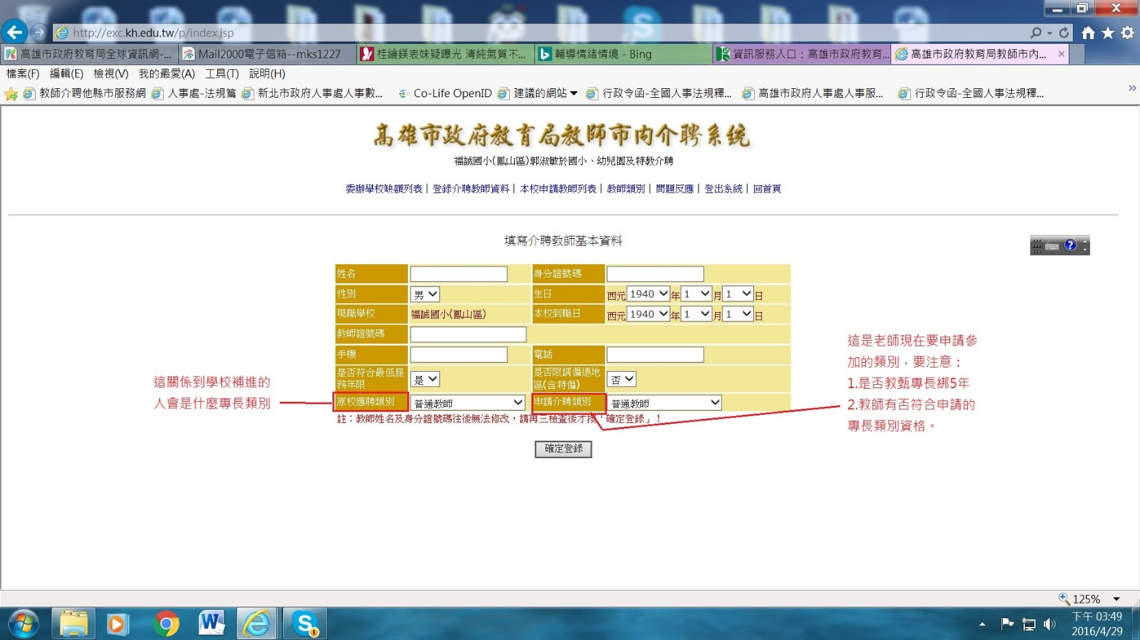
Q6-1人事主任注意！市內介聘系統登入畫面如下

Slide 44
Q7：超額介聘作業規範第十一點
超額教師於當年度介聘後，三年內如原校有相同班（類）別及科別缺額時，得申請返回原校服務，其該校年資積分歸零（當年度回任者除外）。若多人申請時以積分高低決定先後。
只有在2人以上同時申請回任時才需要比積分；準用市內介聘積分申請表：只計算在現職學校積分(年資、獎懲、研習…)。

Slide 45
Q7-1：超額介聘作業規範第十二點第一項
超額教師(除自願者外)→也就是非自願超額者，才有受三年不被超額之保障。
非自願者於第一階段介聘中，行政區內有缺放棄者，也不被保障。但第一階段放棄選填偏遠、特偏或極偏學校缺額者，不在此限。

Slide 46
Q7-2：超額介聘作業規範第四點一項(五)款
留職停薪保障不得列為超額者：應以教評會開會議決時至8月1日，已申請留職停薪為認定。
「高雄市立國民中小學超額教師介聘作業規範」第4點第5款:依教育人員留職停薪辦法第四條第一項各款應予留職停薪者，不得列為超額教師。
「教育人員留職停薪辦法」第4條第1項各款:
1.依法應徵服兵役
2.延長病假(公假)已滿仍不能銷假
3.育嬰

Slide 47
Q8：留職停薪中教師無法登錄市內介聘系統?
請學校先開放該教師的資訊服務入口網權限，待教師輸入完成後再關閉權限。
相關操作問題，請洽資教中心張騰元老師。
(07-7136536#60)

Slide 48
Q9：填了志願後，反悔不想參加市內或臺閩介聘怎麼辦?
在積分審查當日不要來參加就好了，沒有審查積分就不會登錄系統，就不會配對成功，就沒有未報到懲處的問題。
但積分審查並登錄系統後，就沒反悔的機會了。

Slide 49
Q10：獎懲紀錄表採計的範圍
市內介聘：最近五年，本校獎懲紀錄。
例如：5年內曾服務2校，僅採計現職服務
學校之獎懲紀錄
臺閩介聘：最近五年，於本縣市服務期間獎懲紀錄。
如5年內於同一縣市服務2校以上，均須採計。

Slide 50
Q11：研習積分採計近五年之範圍
當正式教師之前的研習時數都不算，例如：A師2年前考上教甄。分發報到前的研習時數都不算，只算近2年的。
臺閩介聘：本縣市內的不同學校可計算，例如：A校教2年市內介聘至B校教3年，則近5年內的A、B二校研習都可以算。
市內介聘：只算本校任內的。例如： A校教2年市內介聘至目前B校教3年，再參加市內介聘只計算目前B校3年內的研習積分。
超額教師例外，得併計前一服務學校研習。

Slide 51
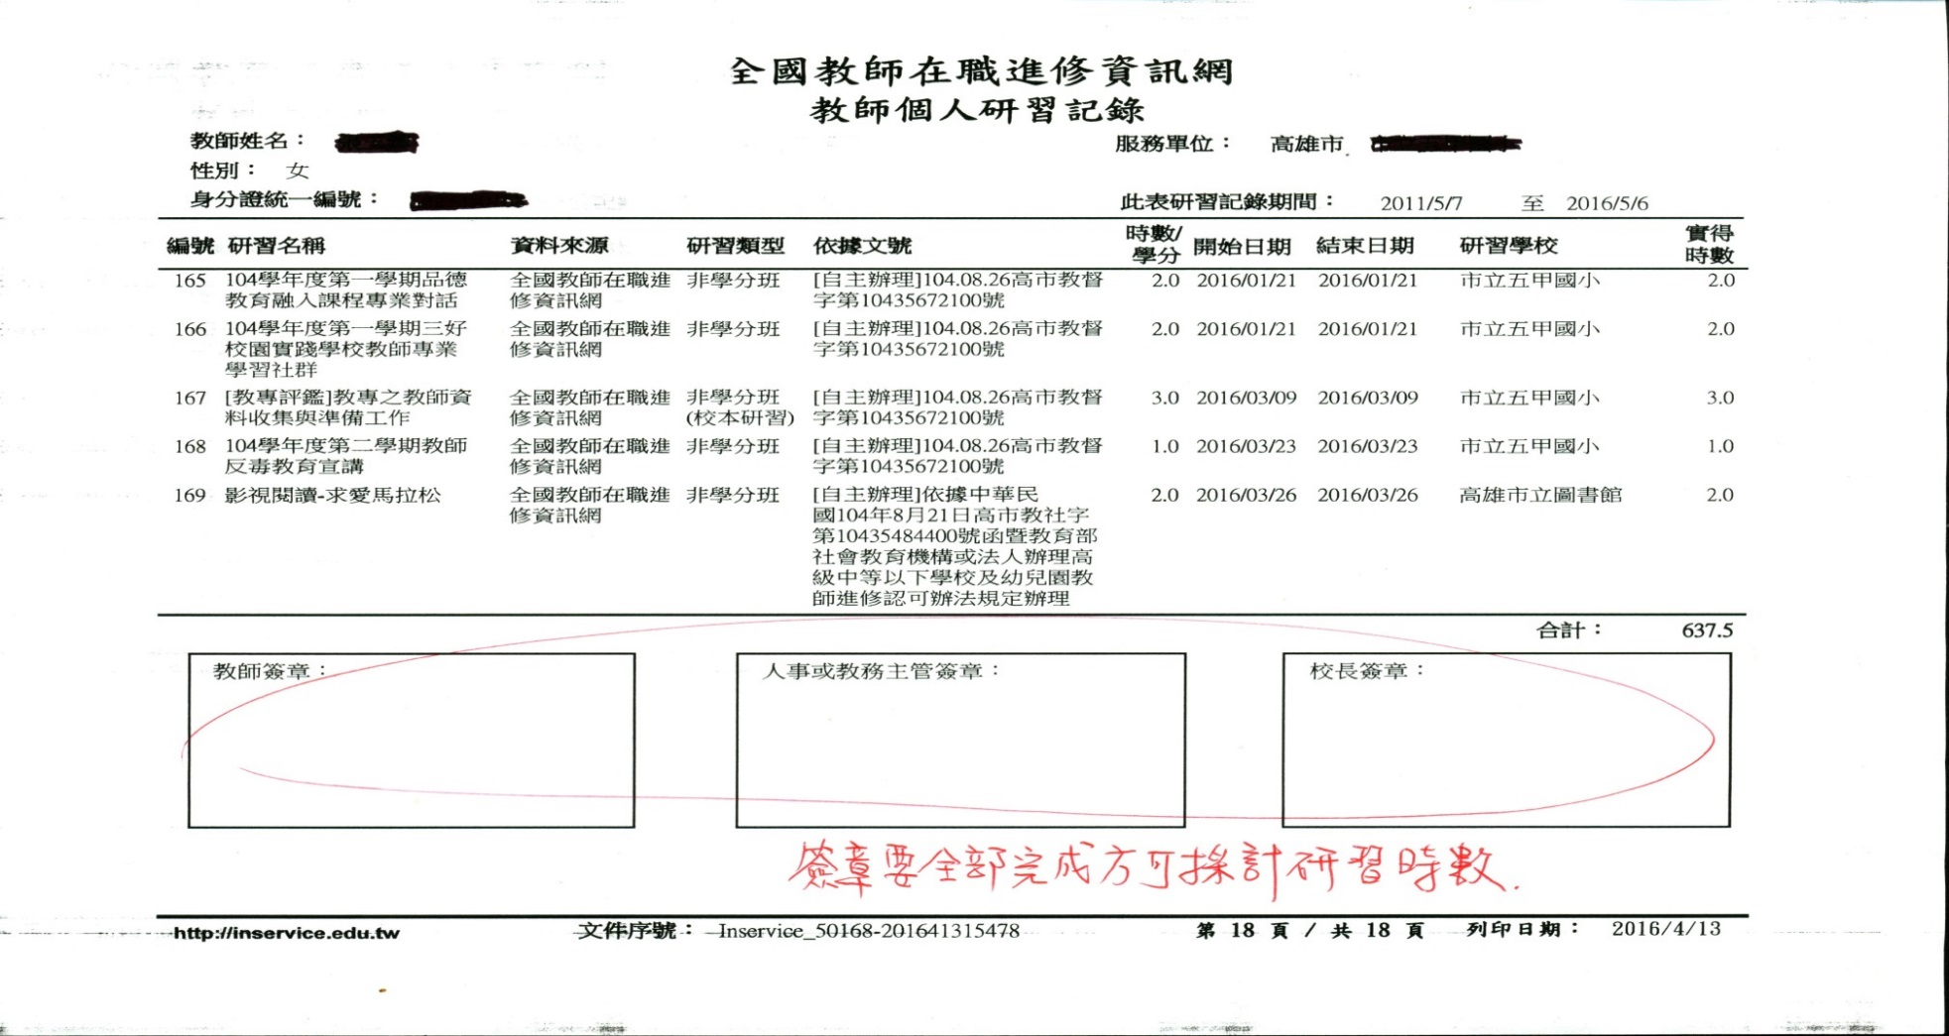
Q12：研習積分-提醒您：全國教師在職進修資訊網下載個人研習紀錄之末頁，欄位要全部核章，方可採計算分。

Slide 52
Q13：學校如何開身心障礙介聘缺額?
於規定期限前提報即可。
不影響原服務學校進用身心障礙人員之法定比例，持有身心障礙證明教師，得介聘至身心障礙人員進用未足額學校；即欲參加身心障礙優先介聘之教師，須確保現職學校不因此而受未達進用比率之影響。

Slide 53
Q14：臺閩介聘為何要禁止高分低報?
為確保制度公平性：假設，A、B二位講好只填唯一學校的互調教師，其中A師160分有可能先直接調進B校的(連鎖)單調缺，而釋放出A校單調缺供150分之C教師調入。故若A師低報分數將影響C教師調入A校之權益。

Slide 54

謝謝聆聽

